Slide 1
Урок русского языка в 7 классе на тему «Наречие как часть речи»

Slide 2
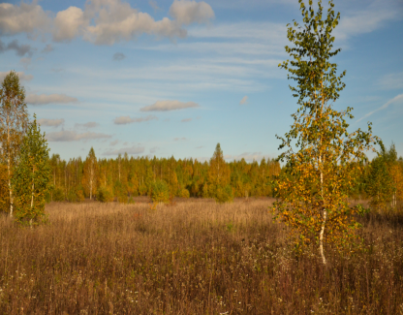
Прочитайте стихотворение. Слова какой части речи выделены в стихотворении?
Наш язык и скромен, и богат,
В каждом слове скрыт чудесный клад.
Слово «высоко» произнеси –
И представишь сразу неба синь.
Если вспомнишь слово ты «светло»,
То увидишь – солнышко взошло.
Если скажешь ты «темно»,
Сразу вечер постучит в окно.
Если скажешь «ароматно» ты,
Сразу вспомнишь ландыша цветы.
Ну а если скажешь ты «красиво» -
Пред тобою сразу вся Россия!

Slide 3
Цели урока
1. Научиться определять, что такое наречие
2. Распознавать наречие среди других частей речи

Slide 4
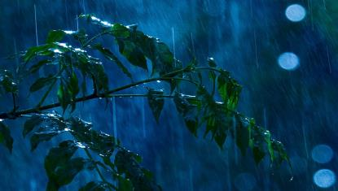
Чьим помощником является наречие?
Проверка задания для 1 группы
Наречие – помощник глагола
Поздно ночью пошёл дождь. Он деловито стучал в окна, весело шумел в густой листве, звонко журчал в водосточных трубах.

Slide 5
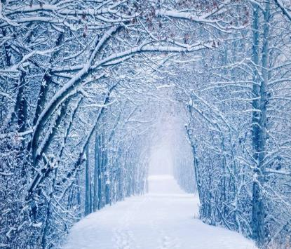
Чьим помощником является наречие?
Проверка задания для 2 группы
Наречие – помощник глагола и прилагательного
И вдруг наступает день, когда на эту притихшую землю быстро начинают падать миллионы удивительно красивых снежинок, и она вся становится ослепительно белой.

Slide 6
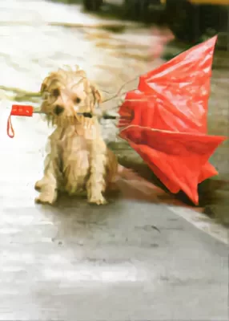
Чьим помощником является наречие?
Проверка задания для 3 группы
Наречие – помощник глагола и другого наречия
Тимошка очень быстро оказался рядом с Дашей и, борясь с потоками воды, несколько раз яростно отряхнулся. Затем он сел и весело посмотрел на промокшую Дашу.

Slide 7
Подведём итоги
Что обозначает наречие? На какие вопросы отвечает?
Какой главный морфологический признак имеет наречие?
К каким словам чаще всего примыкает наречие?
Каким членом предложения обычно бывает наречие?

Slide 8
Урок окончен!
Спасибо за внимание!

